Slide 1
Gospodarenje otpadnim tekstilom u
gradu Zagrebu
mr.sc. Alen Hadžić, dipl. ing., Zagrebački holding d.o.o., podružnica Čistoća
Gospodarenjem otpadnim tekstilom do novih zelenih radnih mjesta,
Zagreb, 4.5.2017. godine

Slide 2
Zakonska regulativa
Zakon o održivom gospodarenju otpadom (NN 94/13)
Članak 28.- obveze JLS
Članak 35.- način ispunjavanja obveza
Članak 53.- posebne kategorije otpada
Pravilnik o gospodarenju otpadnim tekstilom i otpadnom odjećom (NN
99/15)
Odluka o javnoj usluzi prikupljanja miješanog komunalnog otpada,
biorazgradivog komunalnog otpada i odvojenog prikupljanja otpadnog
papira, metala, stakla, plastike i tekstila te krupnog (glomaznog)
komunalnog otpada u Gradu Zagrebu-pročišćeni tekst (Službeni glasnik
Grada Zagreba broj 11/2016)
BIOOTPAD

Slide 3
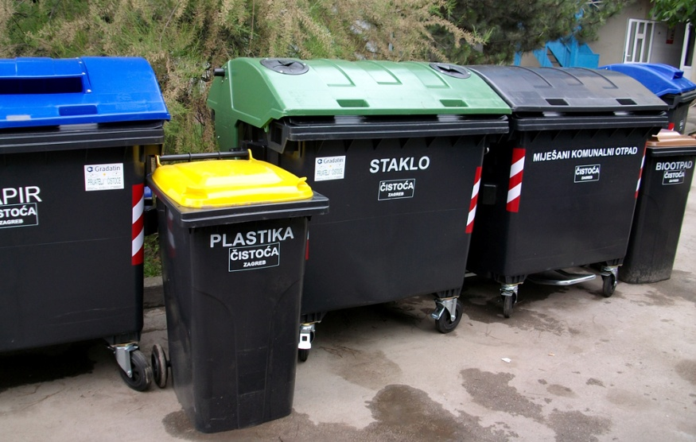
Sakupljanje otpada
Domaćinstva: 370.000 (280.000 stanova, 90.000 kuća)
2 x tjedno (u najužem centru grada svakodnevno)
glomazni otpad : 2 x godišnje na zahtjev korisnika
BIOOTPAD
Odvojeno skupljanje otpada
6.000 spremnika na javnim površinama
9 reciklažnih dvorišta i 5 mobilnih jedinica
20-tak vrsta otpada, bez naknade
PAPIR I KARTON
STAKLO
PLASTIKA
BIOOTPAD
METAL
TEKSTIL

Slide 4
Miješani komunalni otpad
BIOOTPAD

Slide 5
Sastav miješanog komunalnog otpada (mas.%)
2016. 7.800 tona tekstila, odjeće i obuće

Slide 6
Sastav glomaznog otpada (mas.%)

Slide 7
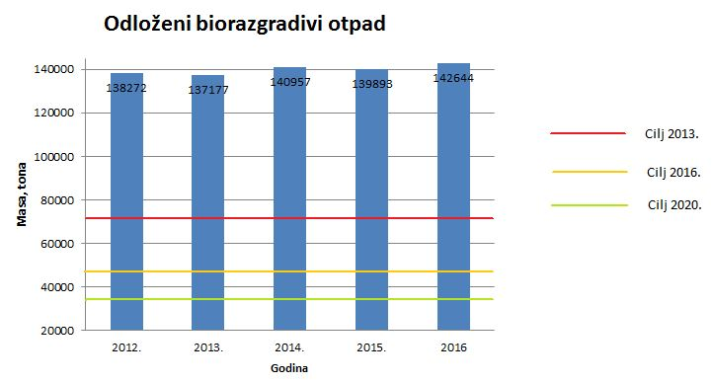
Biorazgradivi otpad u Gradu Zagrebu
Papir i karton
Kuhinjski otpad
Vrtni otpad
Drvo
Tekstil
Pelene
2013: 72.907 t (75 % od 97.209 t)
2016: 48.605 t (50% od 97.209 t)
2020: 34.023 t (35% od 97.209 t)

Slide 8
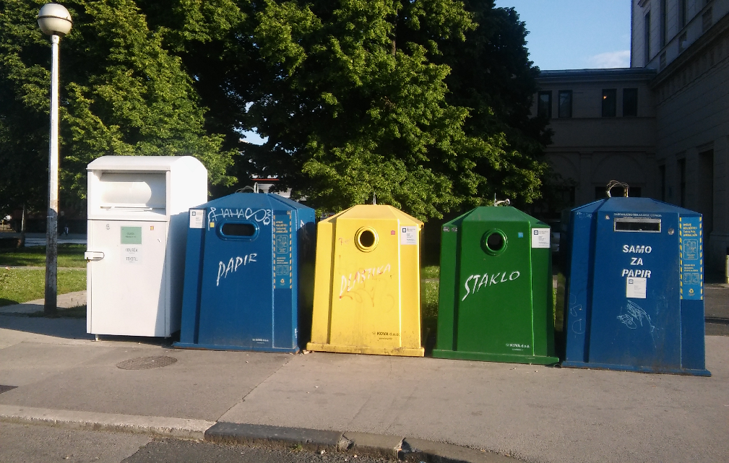
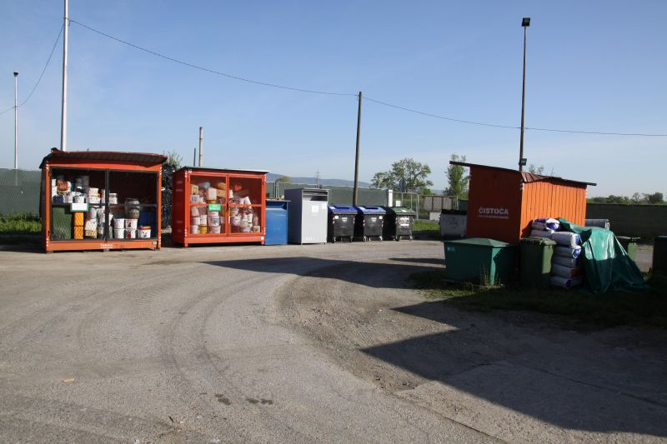
Prikupljanje otpadne odjeće i tekstila
Na zelenim otocima (KB 20 01 10)
oko 300 spremnika od 1m³
pražnjenje 2 X tjedno
BIOOTPAD
II. Na reciklažnim dvorištima (KB 20 01 10
i 20 01 11)
14 spremnika od 2,5 m³

Slide 9
Količine prikupljenog otpada
 |  | 2014 |  | 2015 |  | 2016
KB otpada | Naziv otpada | RD | JPP | RD | JPP | RD | JPP
20 01 10 | Odjeća | 0 | 0 | 75,39 | 66,18 | 105,56 | 121,58
20 01 11 | Tekstil | 0,14 | 0 | 6,61 | 0 | 34,97 | 2,68
Ukupno (tona) |  | 0,14 |  | 148,18 |  | 264,79
BIOOTPAD

Slide 10
Plan 2017. i 2018.
Nabava i postavljanje ukupno oko 650 spremnika od 1m³;
II. Izgradnja tri reciklažna dvorišta: Klara, Žitnjak i Sesvete;
BIOOTPAD
III. Nabava dodatnih mobilnih reciklažnih dvorišta - mobilnih jedinica.

Slide 11
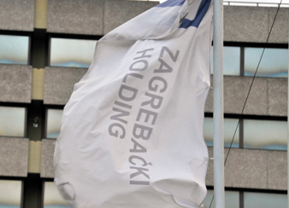
Hvala na pažnji!
Alen Hadžić Rukovoditelj Službe zaštite okoliša i razvoja
Zagreb holding d.o.o., podružnica Čistoća Radnička cesta 82, 10000 Zagreb
Tel: +385 (0)1 6146 453 Mob.: +385 (0)98 302 947 E-mail: alen.hadzic@zgh.hr
www.zgh.hr www.cistoca.hr

